Slide 1

Oral de stage
BTS Services numériques informatiques et réseaux
Obela Joel Yvon

Slide 2
Sommaire
Présentation de l’entreprise : Formation du Présent
Activités réalisées
Conclusion

Slide 3
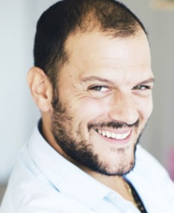
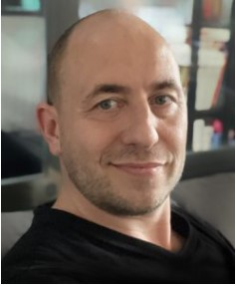

Présentation de l’entreprise
Organisme de formation crée en 2017
Bruno CLUZEL (Fondateur)
David NUNES (Co-Fondateur)

Slide 4

Présentation de l’entreprise
Spécialiste de la prise de parole et de la communication en entreprise
Propose plusieurs formations (management, vente, développement personnel, prise de parole…)

Slide 5




Présentation de l’entreprise
Les formations
Easy Speaker
Easy Manager
Easy Seller
Easy Talent

Slide 6
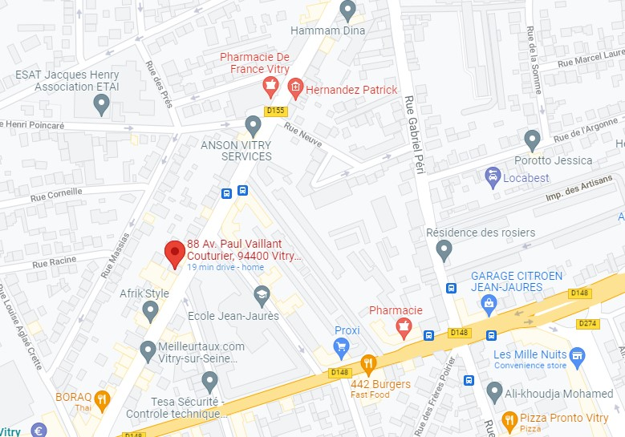
Présentation de l’entreprise
Localisation

Slide 7

Présentation de l’entreprise
Les clients

Slide 8

Activités réalisées
Projet Paperbird
- Réaliser une application web (en équipe)
- Produire trois interfaces web pour des profils différents (apprenant, formateur, responsable de formation)

Slide 9
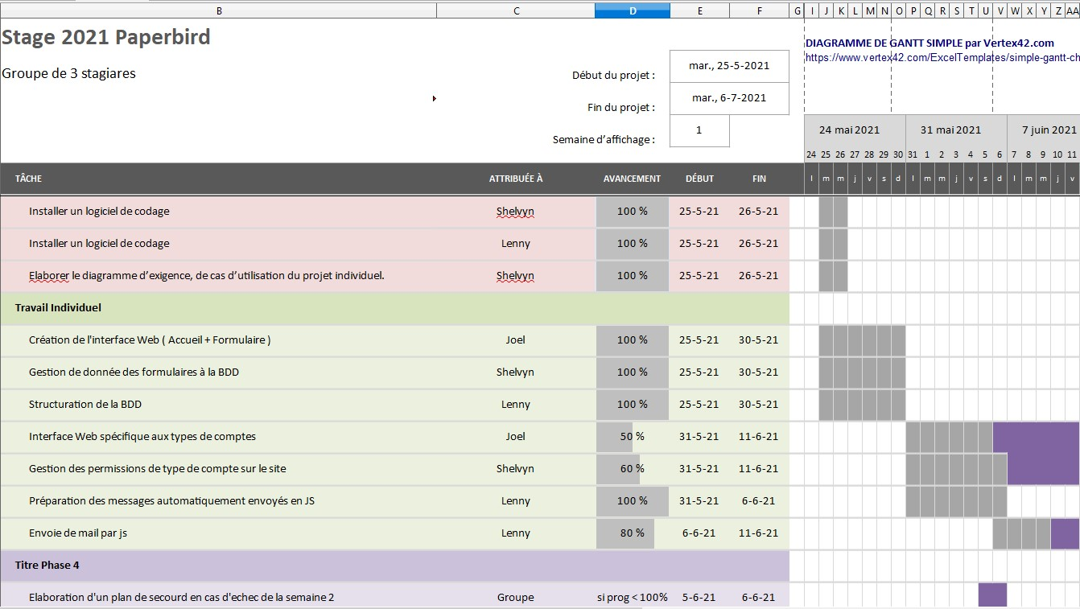
Activités réalisées
Organisation

Slide 10



Activités réalisées
Applications / Outils

Slide 11
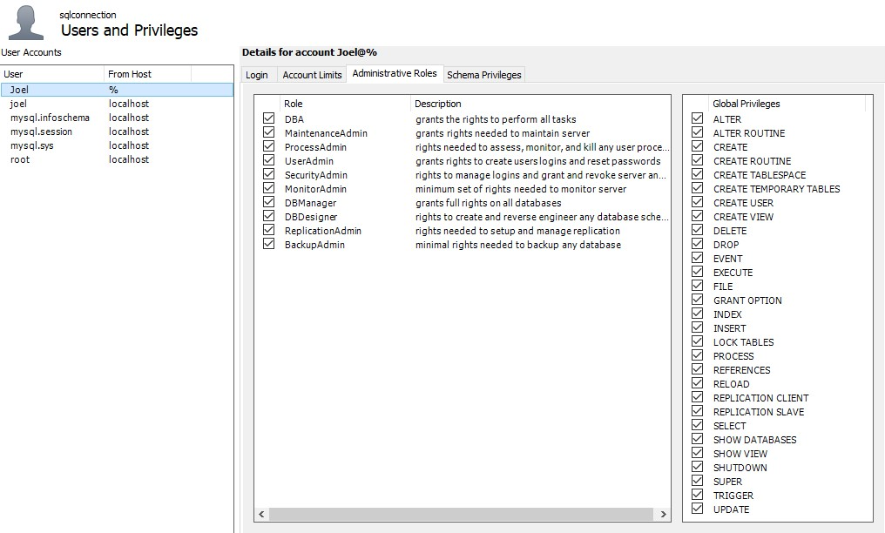
Activités réalisées

Slide 12
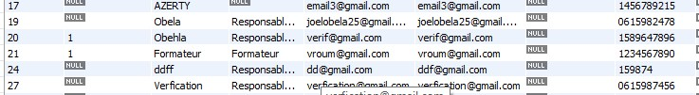
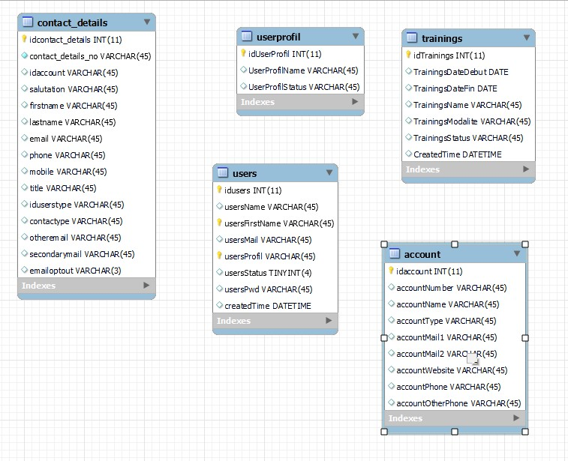
Activités réalisées

Slide 13
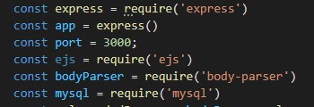
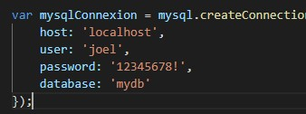
Activités réalisées

Slide 14
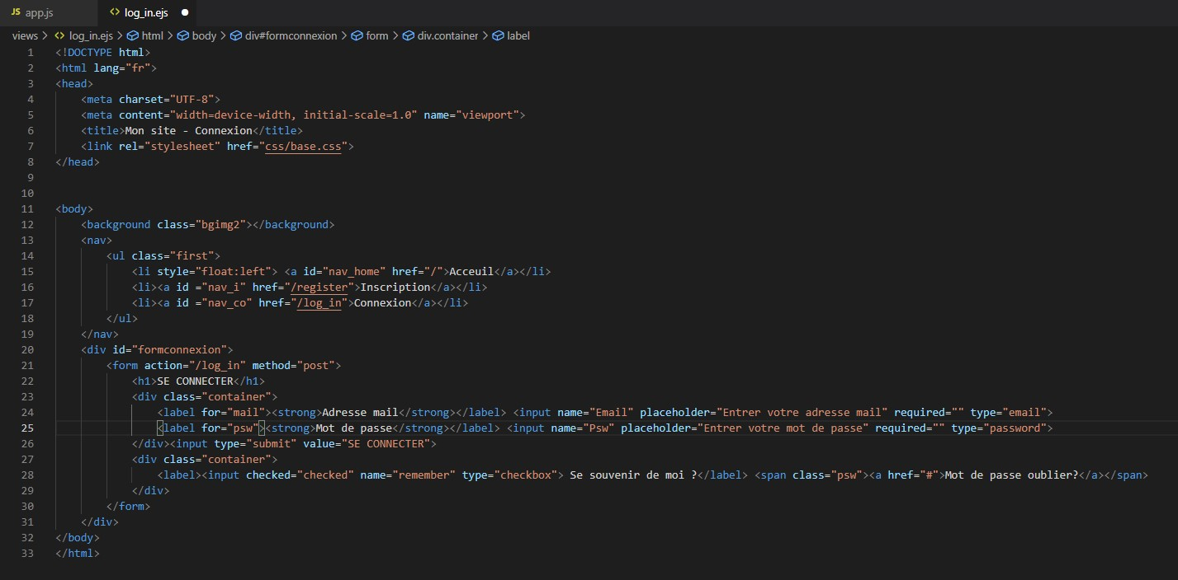
Activités réalisées

Slide 15
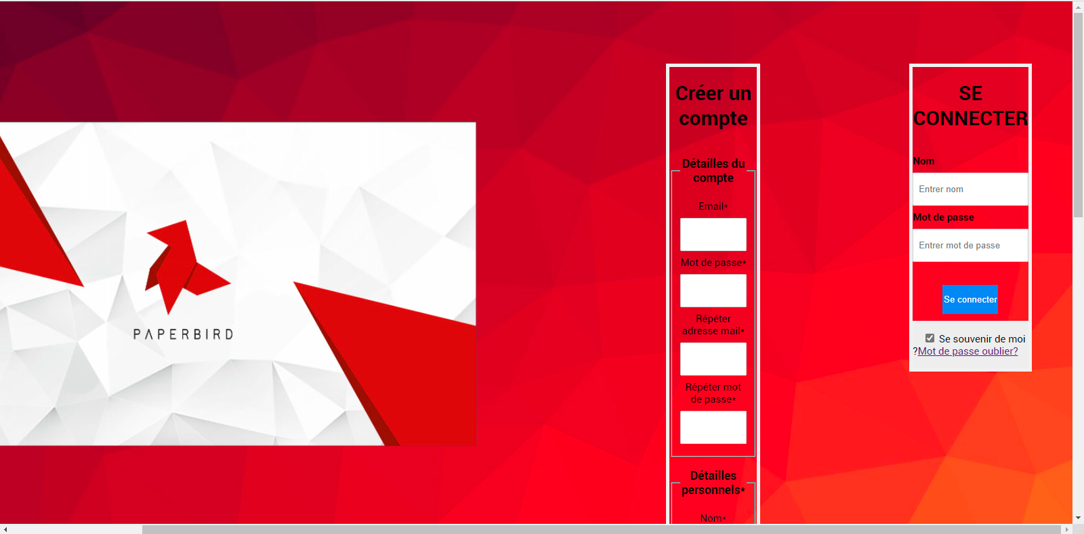
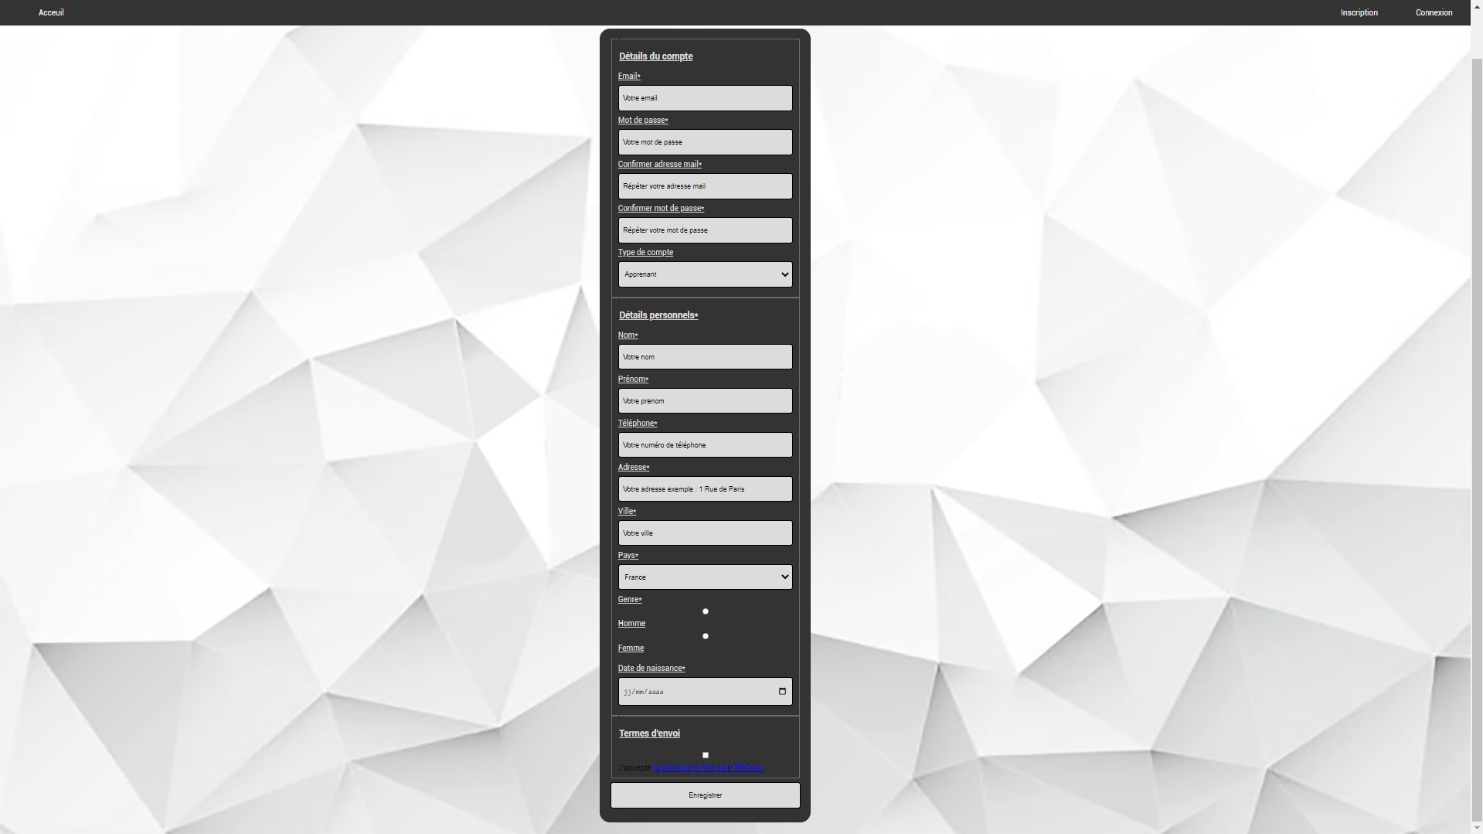
Activités réalisées

Slide 16
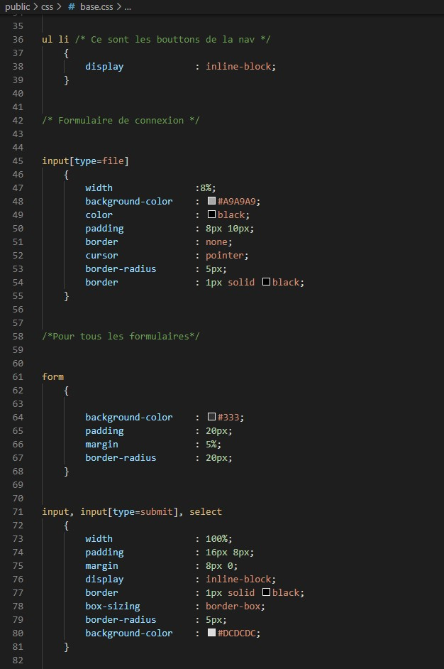
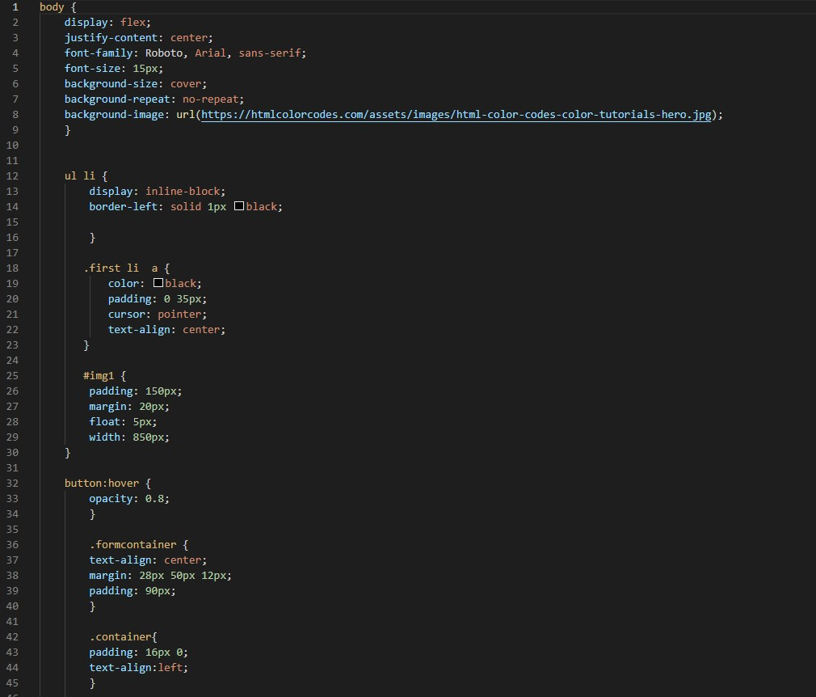
Activités réalisées

Slide 17


Formulaire d’inscription :

Slide 18

Formulaire de connexion :

Slide 19

Conclusion

